Slide 1
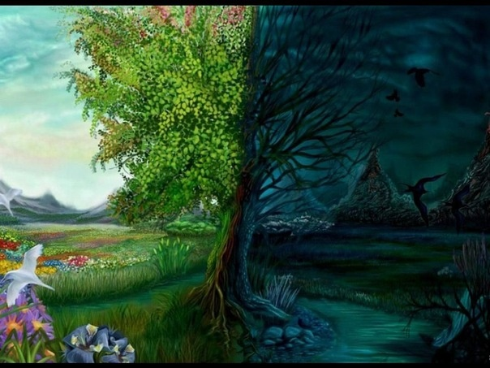
Б..Харчук «Планетник». Добро і зло в повісті, в сучасному світі і в
людині.

Slide 2
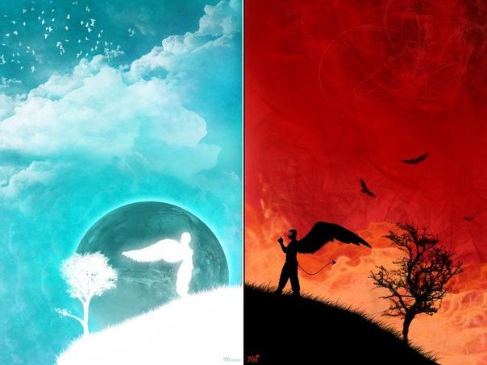
Добро — найвища, абсолютна вселюдська цінність, причетність до якої наповнює життя людини сенсом, воно стає самоцінним, а не служить засобом для досягнення інших цілей; уявлення про добро перебуває в органічному взаємозв´язку з ідеалом суспільства і особистості.
Зло — щось погане, протилежне добру. Все, що викликає в нас незадоволення, огиду, або взагалі оцінюється нами негативно і протиставляється благу.

Slide 3
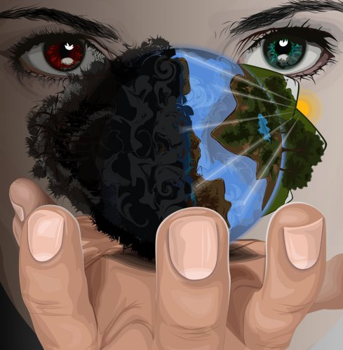
Розрізняють чотири види зла:
фізичне — все, що заподіює страждання, наприклад, хвороба.
моральне — порушення велінь етичного закону, викликає осуд.
соціальне — невідповідність громадської і державної організації ідеї справедливості, наприклад, нерівномірний розподіл благ між класами.
метафізичне — недосконалість, витікає з природи буття взагалі і природи людини зокрема.

Slide 4
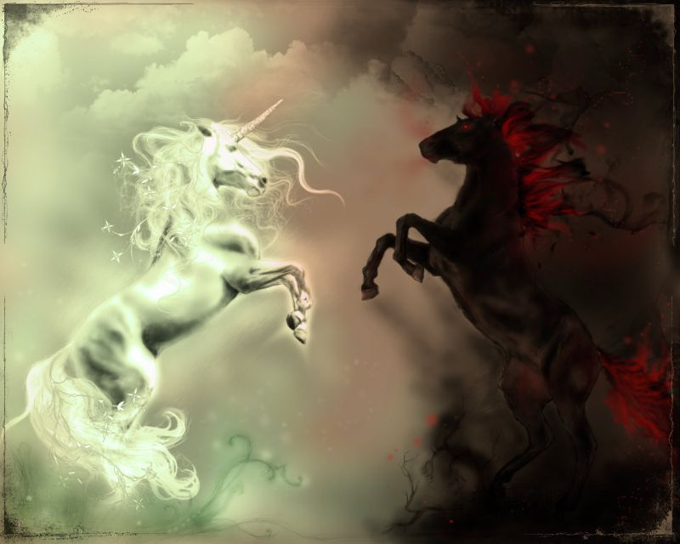
Добро – категорія етики, що означає сукупність позитивно оцінюваних класом, суспільством або окремими людьми умов життя, а також моральних дій, принципів і норм поведінки.
Зло – це категорія, яка означає негативні явища в суспільному і особистому житті людини, що становлять предмет морального засудження.
Філософський словник подає таке трактування:

Slide 5
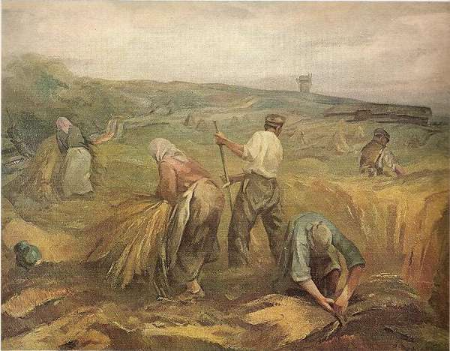

Slide 6
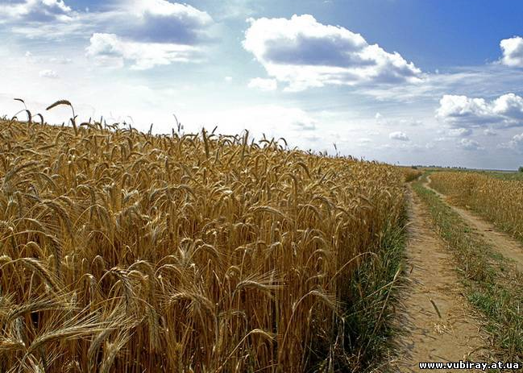
Він тепер вже не встане
І ранком не піде
Із косою на гору круту
І не стане мантачкою тишу будити,
Задивляться в небо, як гаснуть зірки,
Лиш росою по нім буде плакати жито
І пливуть над ним непомітно віки.

Slide 7
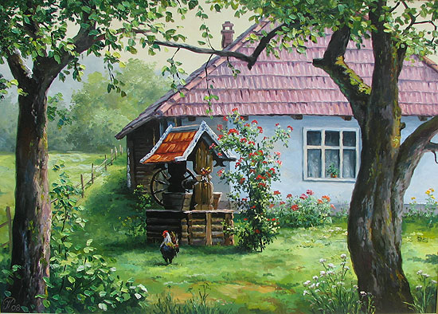

Slide 9
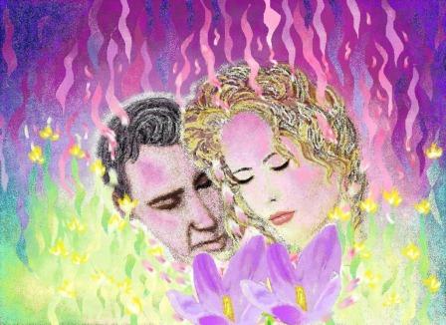

Slide 10
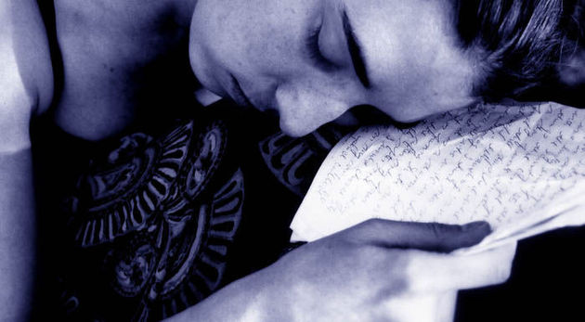

Slide 11
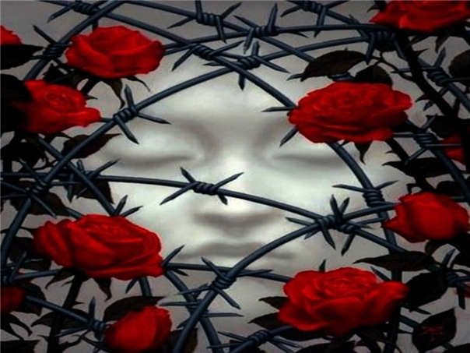

Slide 12
